Slide 1

Магистерская программа
«Научное и методическое сопровождение профессионального образования инвалидов и лиц с ОВЗ
Кафедра профессиональной педагогики и психологии

Slide 2

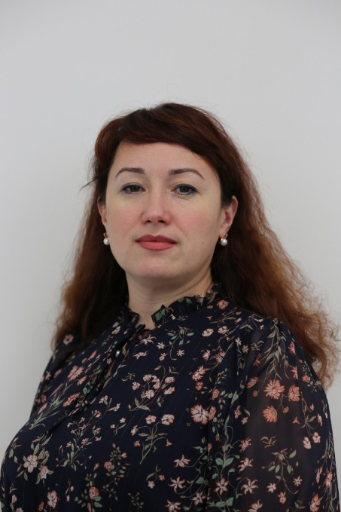
Руководитель программы
Садовникова Надежда Олеговна
кандидат психологических наук, доцент,
заведующая кафедрой профессиональной педагогики и психологии

Slide 3
Социальная миссия программы
Подготовка высококвалифицированных кадров, способных к научно-исследовательской деятельности, проектной, методической и другим видам работ в области профессионального образования инвалидов и лиц с ОВЗ.
Сферой деятельности, в соответствии с выбранным профилем, является система профессионального образование (в т.ч. дополнительного профессионального образования)

Slide 4
Программа предназначена
Руководителям
педагогам образовательных организаций высшего, среднего и дополнительного профессионального образования
методистам и др.

Slide 5
Содержание программы
изучение теоретических и практических аспектов реализации различных подходов к осуществлению образовательного процесса у лиц с особыми образовательными потребностями;
формирование способности проводить научные исследования;
учёт общих и специфических особенностей организации образовательного процесса для обучающихся с ОВЗ с различными нозологиями;
разработка и применение адекватных образовательных технологий (в т.ч. электронное обучение, дистанционные образовательные технологии, ИКТ и пр.)

Slide 6

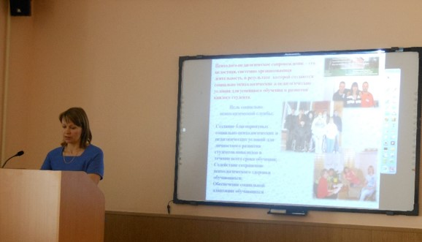
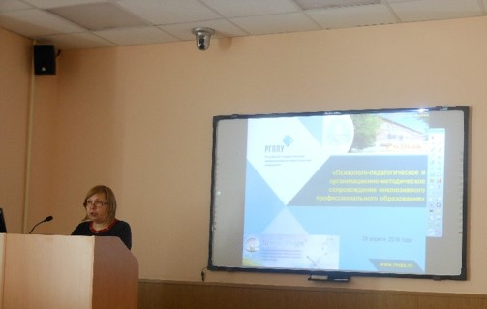
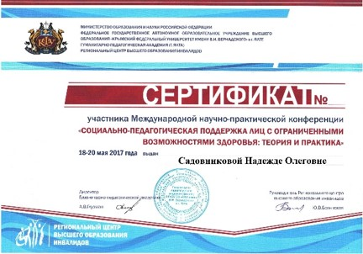
Принцип научности
Проведение исследований по проблеме реализации инклюзивного профессионального образования и использование полученных результатов в практике обучения магистров (грантовые исследования
Участие в научно-практических конференциях (Москва, Екатеринбург, Ялта, Кострома и др.)
Проведение научно-методических семинаров

Slide 7
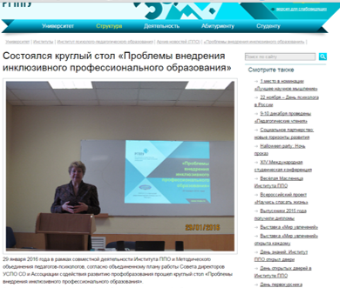
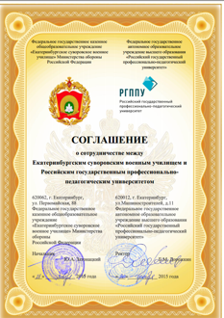
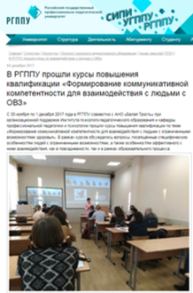
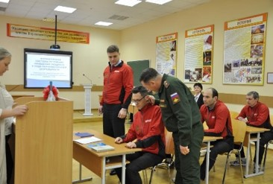
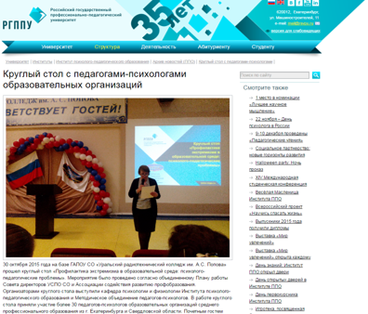
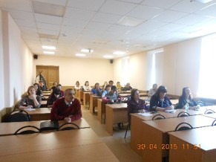
Принцип социального партнерства

Slide 8
Результаты обучения в магистратуре
способность и готовность разрабатывать научно-методическое обеспечение реализации образовательных программ с учетом образовательных потребностей обучающихся с ОВЗ
способность оценивать соответствие условий реализации образовательной программы нормативным требованиям, определяющим особенности организации обучения лиц с ОВЗ
готовность к совместной деятельности с родителями, психологами и другими субъектами инклюзивного образования
готовность оказывать психолого-педагогическую поддержку по вопросам личностного и профессионального самоопределения
готовность применять в обучении инвалидов и лиц с ОВЗ адекватные образовательные технологии (в т.ч. электронное обучение, дистанционные образовательные технологии, ИКТ и пр.)

Slide 9
Контакты
Руководитель программы магистратуры
Садовникова Надежда Олеговна
кандидат психологических наук, доцент, заведующая кафедрой профессиональной педагогики и психологии
nadezhda.sadovnikova@rsvpu.ru

